Slide 1

AGC系统项目立项
汇报人：肖平平

Slide 2
1.1 项目简介
1.2 商业模式
1.3 市场分析
1.4 投资估算及收益分析
1.5 分析总结
01 项目可行性和必要性
目录页
Contents Page
2.1 产品框架
2.2 项目交付物
2.3 技术要求
2.4 里程碑节点
2.5 团队规划
02 项目规划
03 项目风险分析
3.1风险分析
Notes:
基本信息填写要求
1.个人简历（姓名、年龄、毕业院校、工作履历等）
2.明阳工作基本信息介绍(工作岗位、绩效、重大贡献等）
3.其他对竞聘岗位关联信息介绍（证书、荣誉、奖章等）

Slide 3
目录页
1.1 项目简介
1.2 商业模式
1.3 市场分析
1.4 投资估算及收益分析
1.5 分析总结
Contents Page
01 项目可行性和必要性
Notes:
基本信息填写要求
1.个人简历（姓名、年龄、毕业院校、工作履历等）
2.明阳工作基本信息介绍(工作岗位、绩效、重大贡献等）
3.其他对竞聘岗位关联信息介绍（证书、荣誉、奖章等）

Slide 4
目 录
1.1.项目简介
1.我想做电网侧的产品或软件，与电网密切
相关的内容(并网运行考核与辅助服务补偿)
2.AGC系统已成为新能源场站的标配系统。
有需求市场，在已建风电场中存在改造的
需求，新建风场存在部署的需求
基于以上两点，我认为开发一套
AGC系统非常有必要。

Slide 5
目 录
1.1.项目简介
风电场有功功率控制（AGC子站）
风电场有功功率自动控制系统负责监视风电场内各风电机组的运行和控制状态，并进行在线有功分配，响应执行AGC主站的调度指令或人工指令。（可作为功能模块集成于风电场综合监控系统，也可新增外挂式独立系统）
具备远方和就地两种控制模式，在远方模式下，子站实时追踪主站下发的控制目标；在就地模式下，子站按照预先给定的风电场有功功率计划曲线进行控制。正常情况下子站应运行在远方控制模式下。
当子站处于就地控制模式下，子站与主站要保持正常通信，风电场子站上送调度的数据（包括但不限于风电场总有功、风电场理论有功最大可发、子站的运行和控制状态等）要保持正常刷新。
规范引用文件：Q/GDW 11273-2014

Slide 6
目 录
1.1.项目简介
风电场有功功率控制（AGC子站）包括三部分：
通讯终端设备GB/T 13729-2002
一般由远动终端主机、通信接口、远动执行部件及当地功能部件组成。厂站的测控通讯单元和微机型转发设备也可参照使用。
AGC系统 Q/GDW 11273-2014
风电场有功功率自动控制系统负责监视风电场内各风电机组的运行和控制状态，并进行在线有功分配，响应执行AGC主站的调度指令或人工指令。
采集系统
采集风电机组及风电场的实时数据

Slide 7
目 录
1.1.项目简介
远动终端设备的主要设计要求
环境条件
电源要求
主要的设计要求：硬件、软件、结构外观及其它等等
功能要求：采集状态量、模拟量、电度量等等
基本性能要求：直流模拟量、工频交流模拟量、故障电流、状态量、脉冲量、远动设备与通信系统间的接口电气特性、远动规约、样输出接点容量
绝缘性能
电磁兼容性
机械性能
连续通电试验
可靠性
整机功耗

Slide 8
目 录
1.1.项目简介
AGC系统的主要设计要求
基本要求
控制策略
分别对控制对象（可控机组或机组群）、控制目标（目标偏差、启停机次数、机组出力均衡）、控制约束（上下限、启停机次数、动作时间间隔）提出要求
功能要求：
实时监控：监控风电场及风电机组的实时数据、运行状态、控制状态等
控制功能：调度有功指令分配功能、分钟变化率限制功率、具备接收主站下发的紧急切除有功指令、并网点为多段母线指令接收功能、风场无功调压能力与调节速率约束等
异常处理：报警功能、自动转就地控制功能、安全闭锁功能
人工干预：人工设置子站的运行状态、控制状态、闭锁/解锁状态；具备控制测试功能；具备权限管理功能、具备系统管理与参数设置功能
统计分析：历史的风电场与风机数据统计、导出功能
通讯接口：与风电机组监控系统、风场升压站监控系统通讯、通讯规约报文监视功能
性能指标：子站投运率、子站合格率、控制精度要求、实时性要求（控制周期、采集周期、数据上送刷新周期、控制指令响应时间）

Slide 9
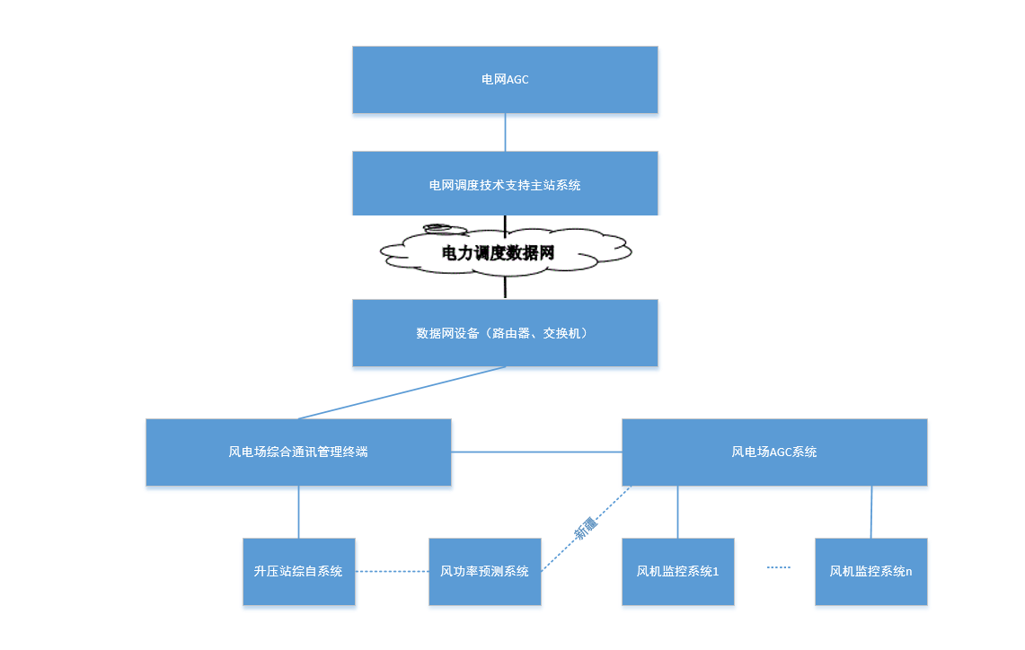
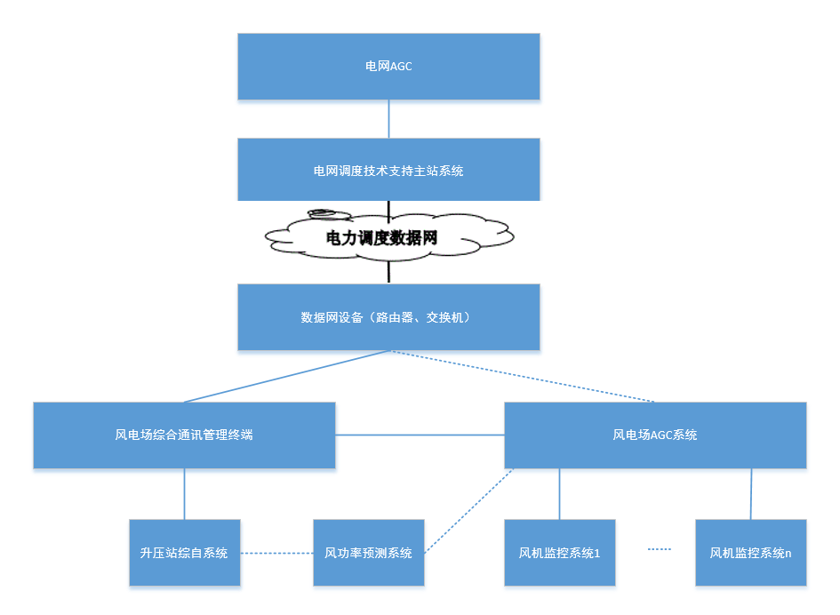
目 录
1.1.项目简介
风电场有功功率控制典型结构图

Slide 10
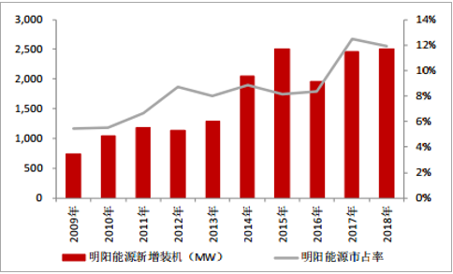
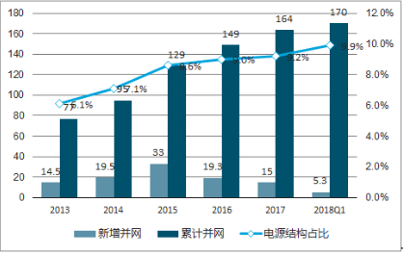
目 录
1.2.商业模式
本系统的目标客户端为风电、光伏新能源场站，不以直接的盈利为目的或者少量的盈利方式，通过AGC系统平台来切入市场，占据一定的市场份额。
在此基础上通过相关衍生的其它产品，如快速频率响应系统、节能增效系统来获取利润（低成本优势）
1.3.市场分析
风电新增及累计并网容量(GW）
明阳新增装机容量

Slide 11
目 录
1.3.市场分析
行业主要的公司列表
市场环境
从行业的厂家来看，目前主机厂家只有金风做AGC系统，其它的都是非主机厂家，这既是风险点，同时也是机遇。
作为主机厂家，在主机合同中就可以将AGC系统的内容涵盖在内，有一定主场作战的优势
产品的独特性
现有的AGC系统基本上只有一些基础的功能，我们的AGC产品可以针对电网的各个考核项定制相关的功能
公司 | 省份
南京南瑞集团公司 | 青海省乌兰茶卡；江苏省大唐滨海；新疆省:华能布尔津；陕西省杨井
北京中科伏瑞电气技术有限公司 | 内蒙古
北京四方继保自动化股份有限公司 | 河北省旧城；内蒙华能朱日和；宁夏省京能灵武；福建省马耳山
上海惠安系统控制有限公司 | 山西省五连山；新疆省华能小草湖；河南省新密尖山
北京国能日新系统控制技术有限公司 | 广东省:阳江宝山 新疆省:华能布尔津
长园深瑞继保自动化有限公司 | 内蒙西固阳；福建省连江；青海省锡铁山
北京东润环能科技股份有限公司 | 福建省曾江
上海铱控自动化系统工程有限公司 | 河南省尉氏；河南马头山
金风科技 | 新疆省、宁夏省

Slide 12
目 录
1.4.投资估算及收益分析——盈利模式
1.针对已建风场，但是AGC系统存在问题的情况下，通过AGC系统替换改造的方式，以卖软件的方式来获得盈利。（万邦数据不可追溯、已倒闭的主机厂家等等）
2.针对新建风场，通过硬件+软件的方式（通讯终端通过对外采购的方式），以较低的盈利模式，来达到占据一定的市场份额的目的，通过后续的增值服务来实现较高的盈利。
3.通过后续开发其它的产品，利用现有设备的条件，以低成本的方式，来推介产品。比如节能增效系统

Slide 13
目 录
1.5.投资估算及收益分析——收益&支出
AGC系统每套卖20万，设备硬件成本：通讯中断设备8万+4屏柜设备=12万，人工成本3万
2019年主要出于产品的研发阶段，无预期的收入，预期的支出为人力支出15W（1万/人，总计计3人）
2020年预计卖出4套，1套试点，3套正常收费卖出
2021年预计卖出7套
年度 | 2019年 | 2020年 | 2021年
收入预测 | 0 | 60W | 210W
收入合计 | 0 | 60W | 210W
支出预测 | 0 | 36W | 84W
营销费用 | 0 | 3W | 5W
技术研发及维护费 | 0 | 3W | 5W
人力成本 | 15w | 3W | 18W
管理运营费用分摊 | 0 | 0 | 2W
成本合计 | 15W | 45W | 114W

Slide 14
目 录
1.6.分析总结
项目实施的必要性
能量管理系统尽管作为电网侧软件，但是与电网之间隔着AGC系统，以至于当电网出现新的变化时，总是落后于AGC厂家。只有和电网密切联系，才能在未来占的先机。
从发电侧说，光靠风机主机硬件还不够，通过软件手段尽可能的提升风场的发电量也必不可少（比如降低并网运行的考核分数，提升辅助服务的补偿分数），只有软硬结合，才能更好地服务客户
项目实施的可行性
AGC系统的业务与能量管理系统的业务功能类似，公司的软件架构以及技术满足要求
背靠明阳集团，作为风机主机厂家，具体先天的潜在的市场优势
新能源场站作为新兴的行业，市场尚未形成垄断

Slide 15
目录页
2.1 产品框架
2.2 项目交付物
2.3 技术指标
2.4 里程碑节点
2.5 团队规划
Contents Page
02 项目规划
Notes:
基本信息填写要求
1.个人简历（姓名、年龄、毕业院校、工作履历等）
2.明阳工作基本信息介绍(工作岗位、绩效、重大贡献等）
3.其他对竞聘岗位关联信息介绍（证书、荣誉、奖章等）

Slide 16
目 录
2.1.产品框架
UI工作站
后台服务器
外部接口
数据采集
数据录波
实时监视
能量管理
控制操作
数据接收
预警告警
数据存储
控制策略
调度主站
历史数据
数据查询
数据转发

Slide 17
目 录
2.2.项目交付物
软件交付物：一套AGC软件
文档资料：用户手册、部署手册、产品宣传册、软件著作权
2.3.技术指标
功能：前端UI展示界面：风机及风场实时数据监视、AGC相关控制、预警报警、场级控制数据、事件记录等历史数据追溯统计、数据采集及录波、数据转发等等
性能：子站投运率≥99% ；子站调节合格率≥99%；风电场有功功率控制死区≤1MW；控制计算周期≤10s；接收机组数据、升压站数据、上送数据≤5s；响应到位时间≤30s；关键历史数据存储时间≥1年等等
可靠性：程序不会出现内存、CPU暴涨问题

Slide 18
目 录
2.4.里程碑节点
计划完成时间 | 计划完成内容
2019.7 | 完成项目立项报告，组织立项评审
2019.8 | 前端界面需求调研及界面设计
2019.9~2019.11 | IEC104协议开发，UI界面设计、搭建软件框架、通讯管理终端的厂家选型
2019.12 | 软件测试
2020.1 | 软件著作权、产品宣传PPT、用户手册、部署手册
2020.2 | 结项

Slide 19
目 录
2.5.团队规划
序号 | 岗位名称 | 人员编制 | 岗位职责
1 | 软件开发 | 2 | 负责前端及后端代码开发
2 | 协议开发 | 1 | 负责IEC104协议的开发
3 | 界面设计 | 1 | 负责前端UI界面的设计

Slide 20
目录页
Contents Page
03 项目风险分析
3.1风险分析
Notes:
基本信息填写要求
1.个人简历（姓名、年龄、毕业院校、工作履历等）
2.明阳工作基本信息介绍(工作岗位、绩效、重大贡献等）
3.其他对竞聘岗位关联信息介绍（证书、荣誉、奖章等）

Slide 21
目 录
3.1.风险分析
目前公司与电网接触的比较少，不排除某些省份电网要求业主必须从指定的AGC厂家中选择产品。
应对措施：可以通过关系比较好的风电场业主来咨询。
从市场条件上看，目前行业AGC厂家数量相对较多，且都有成熟的产品。我们已经落后行业水平2年以上，要实现从0到1的突破，面临着重重困难。
应对措施：在需求调研时，去考察市场占有率较高的厂家的AGC系统功能，对比各个厂家的功能细节，来确定产品的功能设计
作为电网类的系统软件，对软件功能逻辑的周密性，软件运行的稳定性以及现场实施部署都是很大挑战。
应对措施：在项目前期要做好完善的规划设计，在执行过程中要注重质量，实时监控项目进度，预防潜在的风险

Slide 22
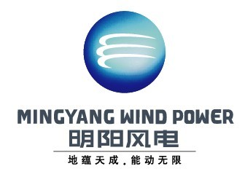
Thank You

